Slide 1
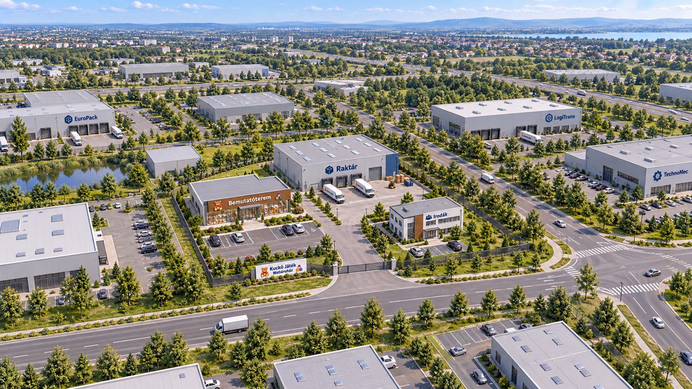
Kuckó Játék Webáruház Kft.
Hálózati infrastruktúra tervezése és működése
Notes:
Nyitás: röviden mondd el, hogy ez a Kuckó Játék Webáruház Kft. hálózati vizsgaremekének bemutatója.

Slide 2
Projektcél és vállalati környezet
Fiktív e-kereskedelmi vállalkozás: online értékesítés, raktár, kiszállítás, belső irodák
Modern, biztonságos és magas rendelkezésre állású infrastruktúra.
Három fő belső részleg: ügyfélszolgálat, raktár/logisztika, vezetőség és szerverek.
Home Office egység WAN-on keresztül, IPsec VPN kapcsolattal.
Központi szolgáltatások: AD, DNS, DHCP, web, fájl- és nyomtatómegosztás, mentés.
4
2
1
2
belső VLAN
router: R1/R2
Cisco ASA tűzfal
szerver
Kuckó Játék Webáruház Kft. | Hálózati vizsgaremek | 2
Notes:
Emeld ki a projekt célját: biztonság, rendelkezésre állás, központi szolgáltatások, Home Office elérés.

Slide 3
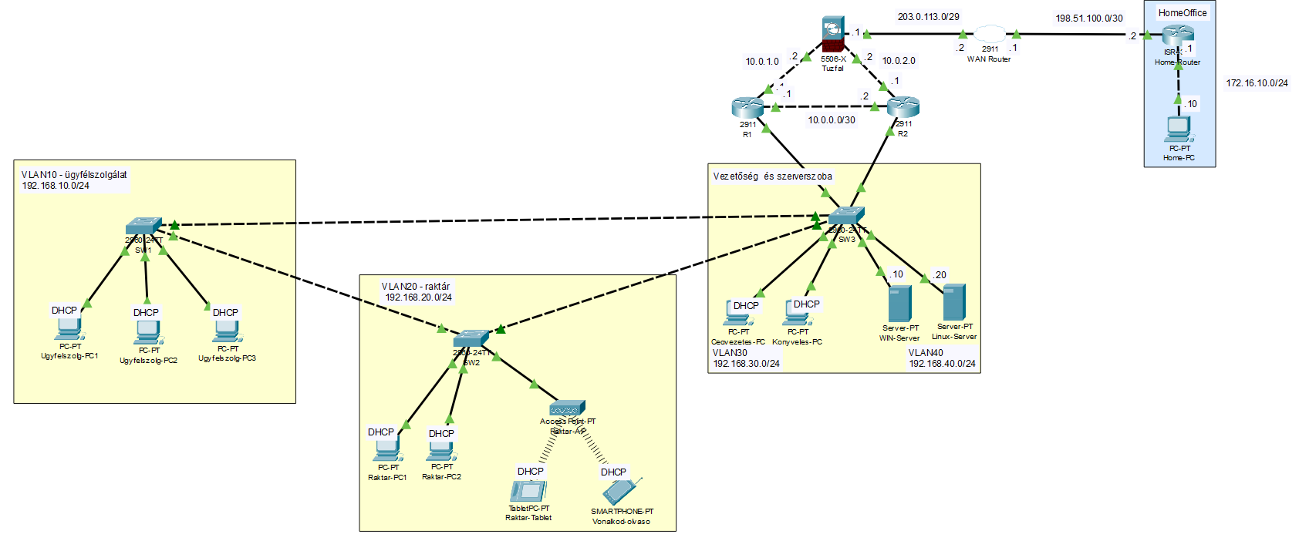
Topológia és hálózati kapcsolatok
A központi hálózat, WAN és Home Office kapcsolata egy Packet Tracer prototípusban
Cisco ASA: peremvédelem + NAT + VPN
Home Office: 172.16.10.0/24
Központi telephely: VLAN-ok + szerverzóna
Kuckó Játék Webáruház Kft. | Hálózati vizsgaremek | 3
Notes:
Mutasd meg a Packet Tracer topológiát: központ, ASA, WAN-Router, Home Office.

Slide 4
Logikai felépítés: VLAN-ok és címzés
Szegmentáció biztonsági, üzemeltetési és skálázhatósági okból
VLAN 10
Ügyfélszolgálat
192.168.10.0/24 | 2001:db8:abcd:10::/64
VLAN 20
Raktár + Wi-Fi
192.168.20.0/24 | 2001:db8:abcd:20::/64
VLAN 30
Vezetőség
192.168.30.0/24 | 2001:db8:abcd:30::/64
VLAN 40
Szerver zóna
192.168.40.0/24 | 2001:db8:abcd:40::/64
Virtuális átjárók
A kliensek minden VLAN-ban HSRP virtuális átjárót kapnak: 192.168.x.1. A szerverek statikus, a kliensek DHCP-s címzést használnak.
Kuckó Játék Webáruház Kft. | Hálózati vizsgaremek | 4
Notes:
Magyarázd el a VLAN-ok feladatát és a dual-stack IPv4/IPv6 címzést.

Slide 5
Redundancia: RSTP és HSRP
Második és harmadik rétegbeli hibatűrés a központi hálózatban
L2: RSTP
▣ SW3
Hurokmentes gerinc
blokkolt tartalék úttal
▣ SW1
▣ SW2
L3: HSRP
Virtuális átjáró: 192.168.x.1
R1 priority 110 + preempt
R1 aktív
R2 standby
Kuckó Játék Webáruház Kft. | Hálózati vizsgaremek | 5
Notes:
RSTP: L2 hurokvédelem; HSRP: közös virtuális átjáró és router kiesés elleni védelem.

Slide 6
Forgalomirányítás és WAN
OSPF a belső routerek között, statikus útvonalak a WAN és az ASA felé
Dinamikus routing
OSPF Area 0: VLAN 10–40, R1–R2 pont-pont linkek és loopback azonosítók hirdetése.
Statikus útvonalak
R1/R2 alapértelmezett útvonala az ASA felé. A WAN-Router statikus útvonalakkal szimulálja a szolgáltatói hálózatot.
WAN címzés
ASA–WAN: 203.0.113.0/29; WAN–Home-Router: 198.51.100.0/30; Home Office LAN: 172.16.10.0/24.
Kuckó Játék Webáruház Kft. | Hálózati vizsgaremek | 6
Notes:
OSPF a belső route-okhoz, statikus útvonal a tűzfal/WAN felé.

Slide 7
Vezeték nélküli hálózat a raktárban
Mobil eszközök támogatása a logisztikai folyamatokhoz
Raktári Wi-Fi
SSID: Kucko-Raktar-WiFi
Biztonság: WPA2-PSK (AES)
VLAN 20-hoz kapcsolt Access Point
Tablet és vonalkód-olvasó DHCP-címmel
Cél: logisztika, árukezelés, mobil munkavégzés
Wi‑Fi
Kuckó Játék Webáruház Kft. | Hálózati vizsgaremek | 7
Notes:
Wi-Fi a raktári mobil eszközöknek, VLAN20-ba integrálva.

Slide 8

Peremvédelem: Cisco ASA, ACL, NAT/PAT
A tűzfal egyszerre lát el szűrési, címfordítási és VPN-végpont szerepet
Dinamikus PAT
VLAN 10, 20, 30 és 40 belső hálózatok → ASA outside interfészcíme.
Statikus NAT
Linux webszerver: 192.168.40.20 → 203.0.113.3 publikus cím.
OUTSIDE-IN ACL
Külső irányból csak a szükséges szolgáltatások engedélyezése: HTTP és teszteléshez ICMP.
Miért /29?
A 203.0.113.0/29 szakasz külön címet biztosít az ASA-nak és a publikált webszervernek.
Kuckó Játék Webáruház Kft. | Hálózati vizsgaremek | 8
Notes:
ASA: PAT a klienseknek, statikus NAT a Linux webszervernek, ACL a külső forgalomra.

Slide 9
Site-to-Site IPsec VPN
Biztonságos kapcsolat a központ és a Home Office hálózat között
VPN végpontok
Központ: Cisco ASA 203.0.113.1
Home Office: Home-Router 198.51.100.2
Home Office LAN
172.16.10.0/24 – távoli munkavégzés, Home-PC: 172.16.10.10.
IKE/IPsec paraméterek
IKEv1, pre-shared key, AES titkosítás, Diffie-Hellman group 2, ESP-AES + ESP-SHA-HMAC.
Titkosítandó forgalom
A központi VLAN-ok és a Home Office hálózat közötti forgalom crypto ACL alapján kerül az alagútba.
Kuckó Játék Webáruház Kft. | Hálózati vizsgaremek | 9
Notes:
VPN: központ–Home Office, IKEv1 és IPsec paraméterek, crypto ACL.

Slide 10
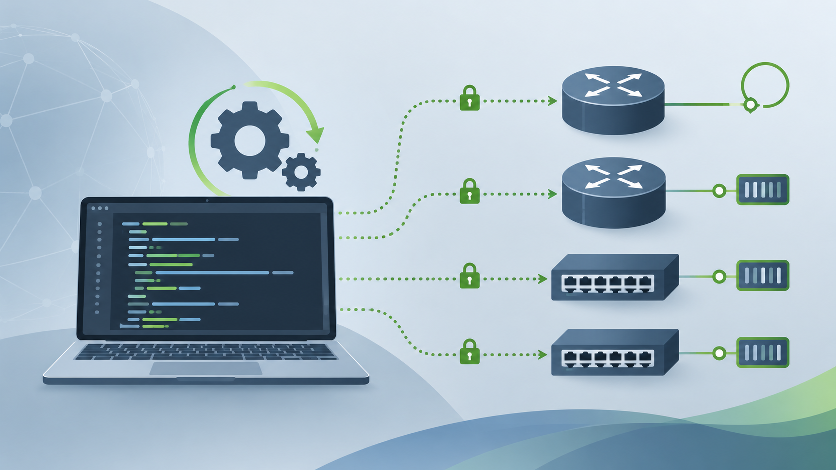
Routerbiztonság és programozott konfiguráció
Biztonságos menedzsment és automatizálható hálózati üzemeltetés
SSHv2 menedzsment
Az R1 távoli adminisztrációja SSHv2-n történik, local admin felhasználóval, Telnet nélkül.
VTY ACL
A 10-es standard ACL csak a vezetőségi VLAN-ból engedi a menedzsment-hozzáférést: 192.168.30.0/24.
Python + Netmiko
A szkript SSH-n keresztül lekérdezi az interfészek állapotát, majd példaként Loopback interfészt hoz létre és menti a konfigurációt.
Kuckó Játék Webáruház Kft. | Hálózati vizsgaremek | 10
Notes:
Routerbiztonság: SSHv2, VTY access-class; automatizáció: Python/Netmiko.

Slide 11

Szerverinfrastruktúra és szolgáltatások
A VLAN 40 szerverzóna biztosítja a központi vállalati szolgáltatásokat
Windows Server – 192.168.40.10
Active Directory, DNS, DHCP, SMB fájl- és nyomtatómegosztás, GPO alapú szoftvertelepítés.
Linux Server – 192.168.40.20
Nginx HTTP/HTTPS webszerver a webáruházhoz, statikus NAT-tal publikálva.
Automatizált mentés
Bash script + cron: webgyökér és Nginx konfiguráció mentése, 7 napnál régebbi archívumok törlése.
Kuckó Játék Webáruház Kft. | Hálózati vizsgaremek | 11
Notes:
Szerverek: Windows AD/DNS/DHCP/GPO/SMB, Linux Nginx és mentés.

